Slide 1
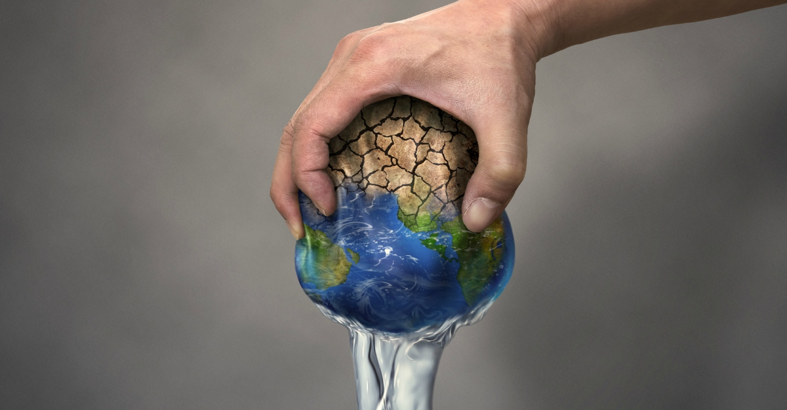

«Lo spreco dell’acqua»
(utilizzo consapevole della risorsa) classi II scienze – tecnologia – steam - musica
Doc. V. Romano

Slide 2
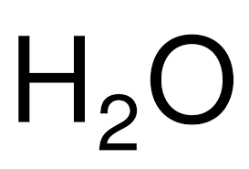
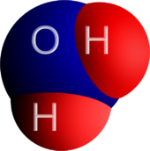
Questo è il simbolo dell’acqua
Significa che l’acqua è formata da 2 atomi di idrogeno (h) e 1 di ossigeno (o)
Questa foto di Autore sconosciuto è concesso in licenza da CC BY-SA

Slide 3
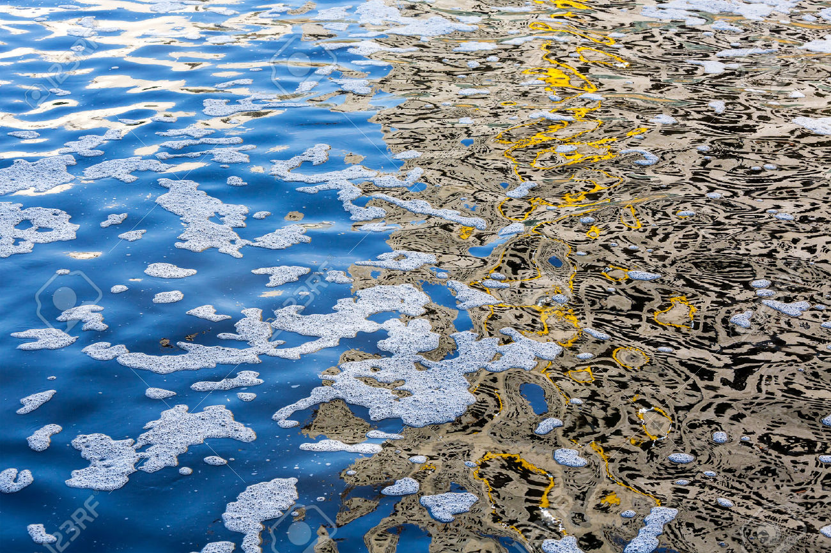
Cos’è l’acqua?
Più della metà del nostro pianeta e costituito d’acqua. L’acqua è l’elemento essenziale per l’uomo, gli animali, le piante e il territorio in cui essi vivono, un elemento insostituibile per l’agricoltura e l’industria. Ma è anche uno straordinario serbatoio di rifiuti inquinanti.

Slide 4
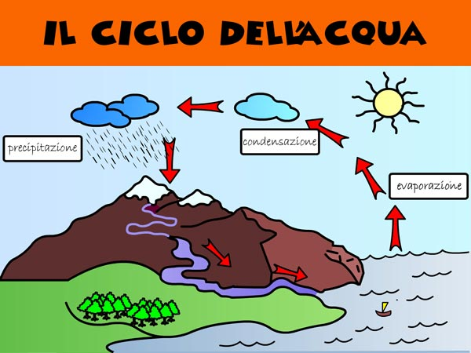
Dobbiamo ricordare che l’acqua non può essere prodotta ma è soggetta ad un ciclo naturale detto «ciclo dell’acqua».

Slide 5
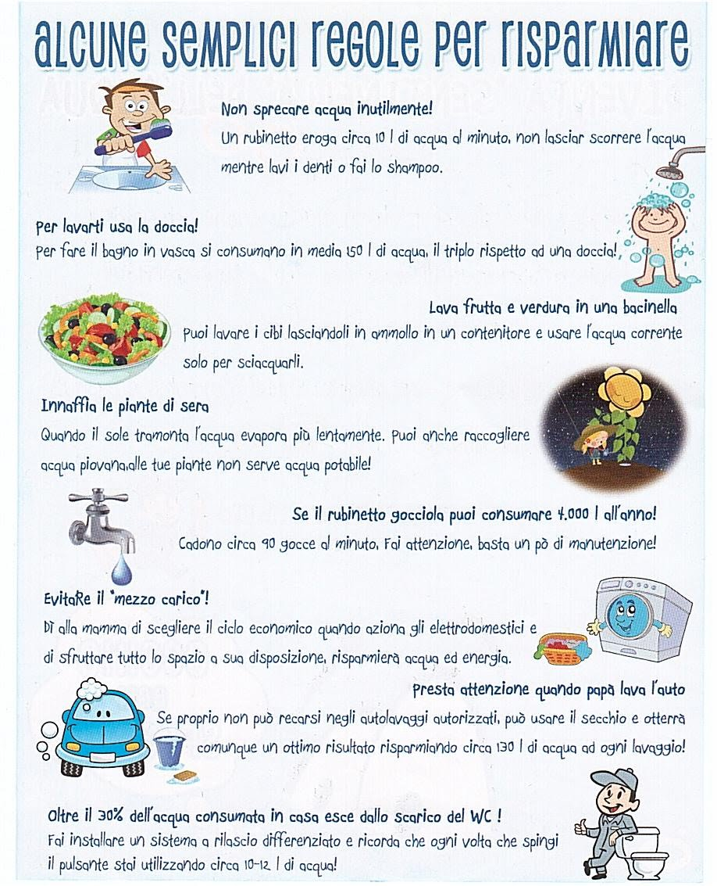
Acqua oro del terzo millennio
L’acqua è indispensabile per gli esseri viventi. Rappresenta una risorsa preziosissima che va salvaguardata. Proprio per la sua importanza è stata recentemente chiamata «oro blu». L’acqua inizia a scarseggiare e si corrono grossi rischi per il futuro anche perché è diminuita la piovosità e gli scarsi fenomeni a cui assistiamo sono spesso così violenti da provocare alluvioni e smottamenti. L’acqua che cade violentemente non viene assorbita dal terreno e pertanto non va ad alimentare le falde sotterranee. Per tali motivi si deve diminuire il suo consumo in tutte le attività quotidiane, dall’igiene personale, a quella degli alimenti e degli ambienti.

Slide 6
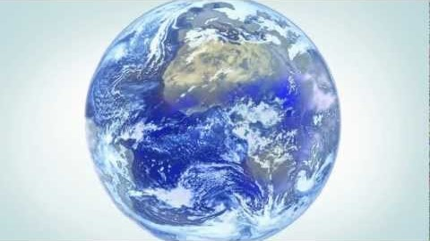
Guardiamo il video

Slide 7
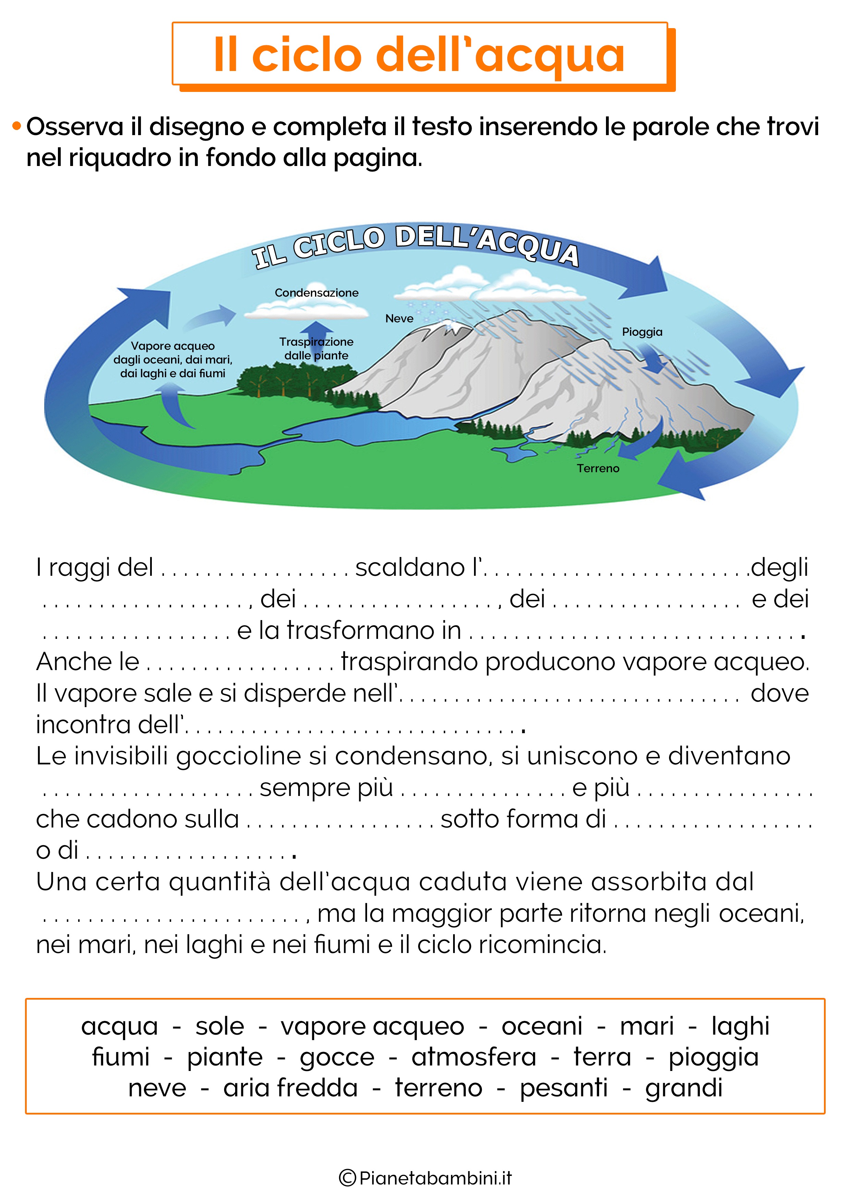
Rispondi alle seguenti domande, leggi le pagine 120 - 121 e completa la scheda
Cosa rappresenta l’acqua per gli esseri viventi?
Come è stata recentemente chiamata?
Perché l’acqua comincia a scarseggiare?
Cosa provocano le eccessive precipitazioni atmosferiche?
Per quali motivi è necessario diminuire il consumo dell’acqua?
Quali regole dobbiamo seguire per risparmiare acqua?

Slide 8
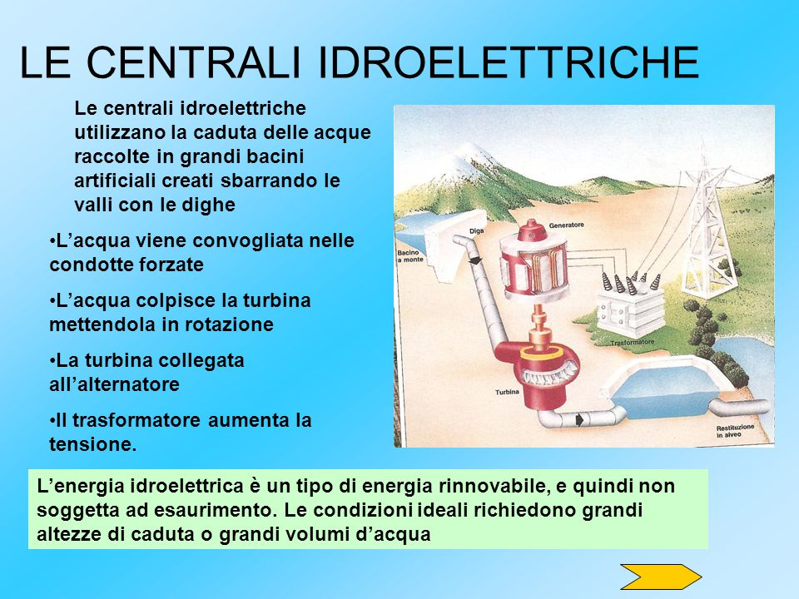

Slide 9
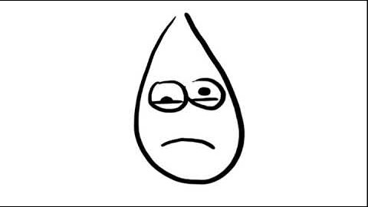
ascoltiamo
«Acqua rap»
e…arrivederci al prossimo lavoro

